Slide 1
Предметно –пространственная
среда в группе

Slide 2
Особо актуально на сегодняшний день стоит вопрос организации предметно-развивающей среды ДОУ. Это связано с введением Федерального государственного образовательного стандарта (ФГОС) к структуре основной общеобразовательной программы дошкольного образования.
В соответствии с ФГОС программа должна строиться с учетом принципа интеграции образовательных областей и в соответствии с возрастными возможностями и особенностями воспитанников. Решение программных образовательных задач предусматривается не только в совместной деятельности взрослого и детей, но и в самостоятельной деятельности детей, а также при проведении режимных моментов.
Всем известно, что основной формой работы с дошкольниками и ведущим видом деятельности детей является игра. Именно поэтому мы воспитатели испытываем повышенный интерес к обновлению предметно-развивающей среды ДОУ.

Slide 3
Творческий уголок.

Slide 4
Творческий уголок. Изготовление плаката «Безопасность»

Slide 5
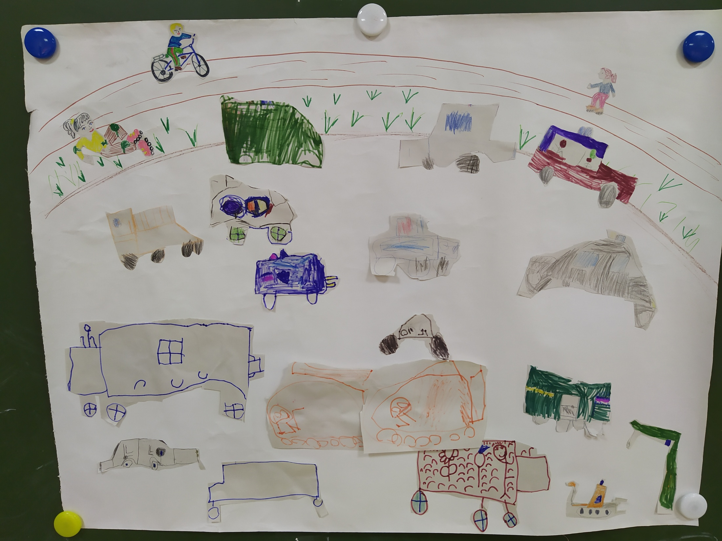

Slide 6
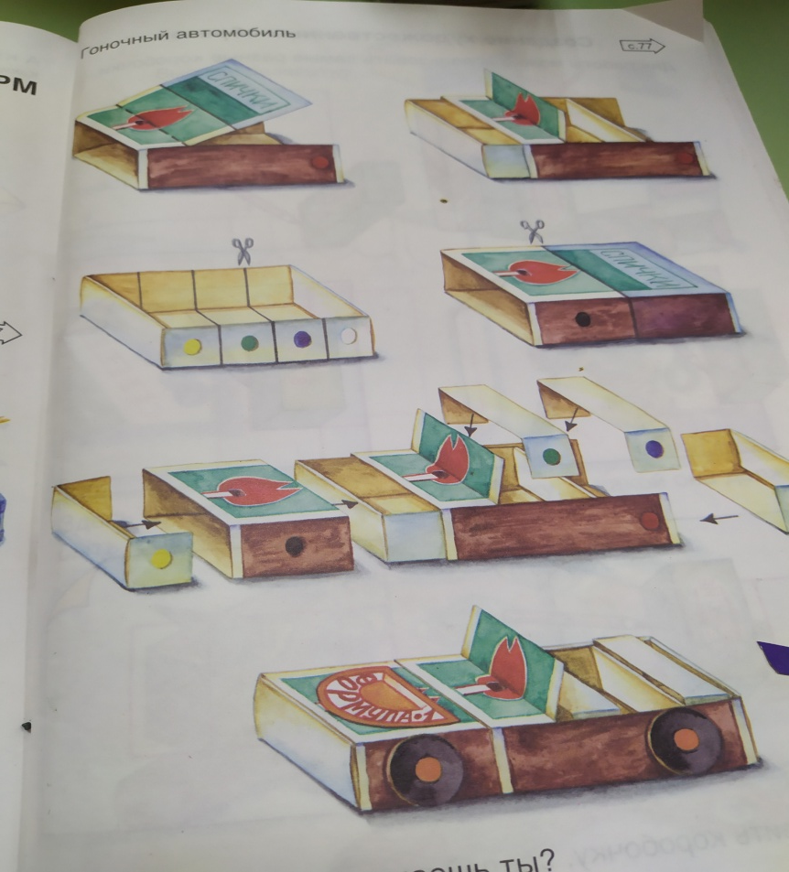
Изготовление машин по схеме.

Slide 7
Рисуем осенний лес

Slide 8
Изготовление шапочек.

Slide 9
Рисуем карандашами.

Slide 10
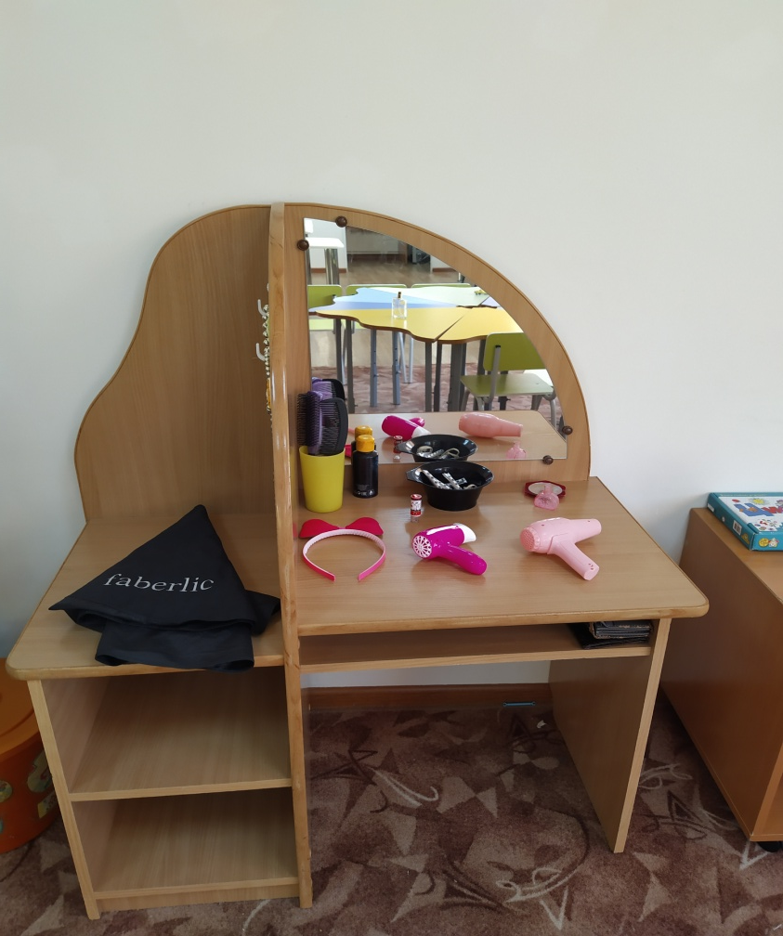
Салон красоты.

Slide 11
Цветочная поляна.

Slide 12
Литературный уголок.

Slide 13
Уголок экспериментирования.

Slide 14
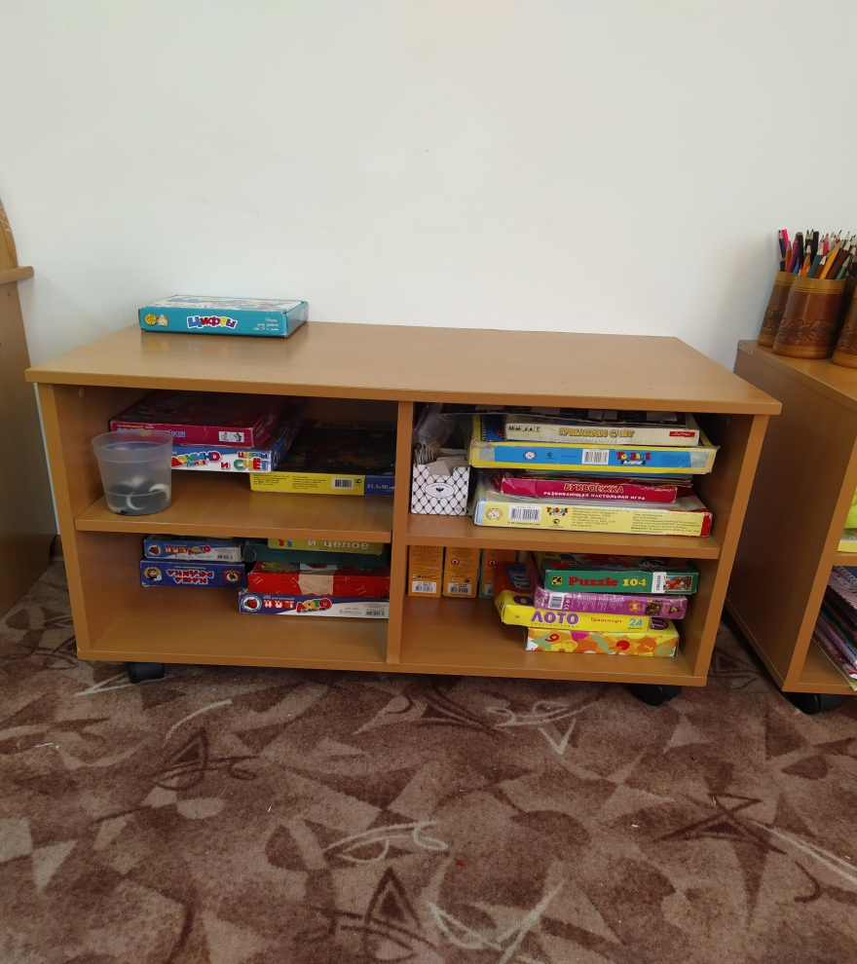
Дидактический уголок.

Slide 16
Рисунки на стекле.

